Slide 1
Cabalgata de Reyes Magos en Sevilla
Fotografía Recopilada de Internet
Creación y Diseño:
VICENTE GARCÍA
Automático

Slide 2
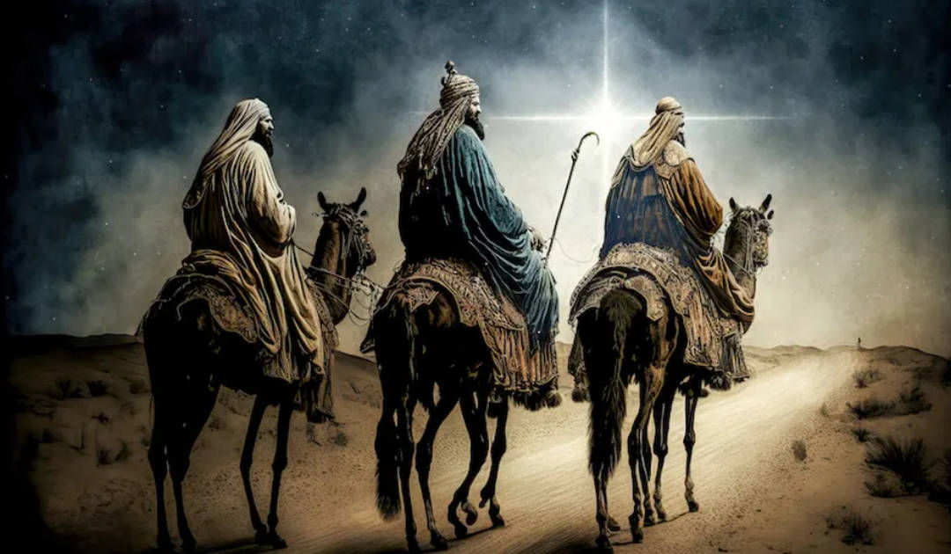
Cabalgata de Reyes
En Sevilla el día 5 se vive con especial sensibilidad. No en vano, la cabalgata de la capital hispalense está declarada Fiesta de Interés Turístico de Andalucía. La organiza el Ateneo de Sevilla y sale de la antigua Fábrica de Tabacos, en la Universidad hispalense (a las 17:00 horas). En su trayecto de 5 horas y media de duración, pasa por los barrios de Feria, Rioja, Triana y Los Remedios. Finalmente, termina en el mismo lugar del que sale (sobre las 22.00 horas).
Cuenta con más de 30 carrozas llenas de fantasía, luz y color y está acompañada de diversas agrupaciones musicales, junto a las bandas de cornetas y tambores que amenizan el cortejo, que cuenta con la participación de unos 600 beduinos.

Slide 3
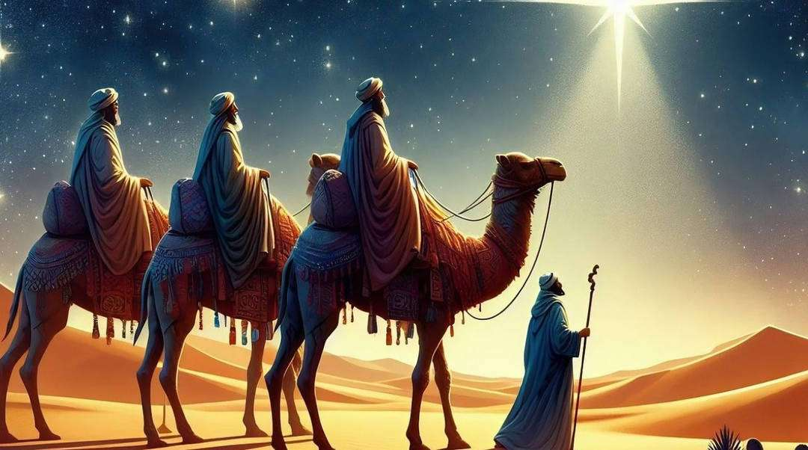
La ciudad de Sevilla vive en las últimas horas de la Navidad la ilusión recreada por una treintena de desfiles con más de 200 carrozas.

Slide 4
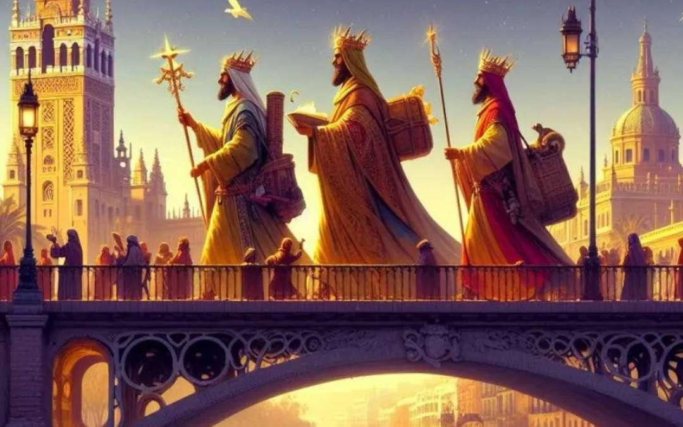
Al igual que en el resto de las ciudades del país, los sevillanos esperaban con ansias la llegada de sus majestades los Reyes Magos que han partido desde la Universidad de Sevilla. Su llegada ha llenado de ilusión a los miles de personas que les aguardaban,

Slide 5
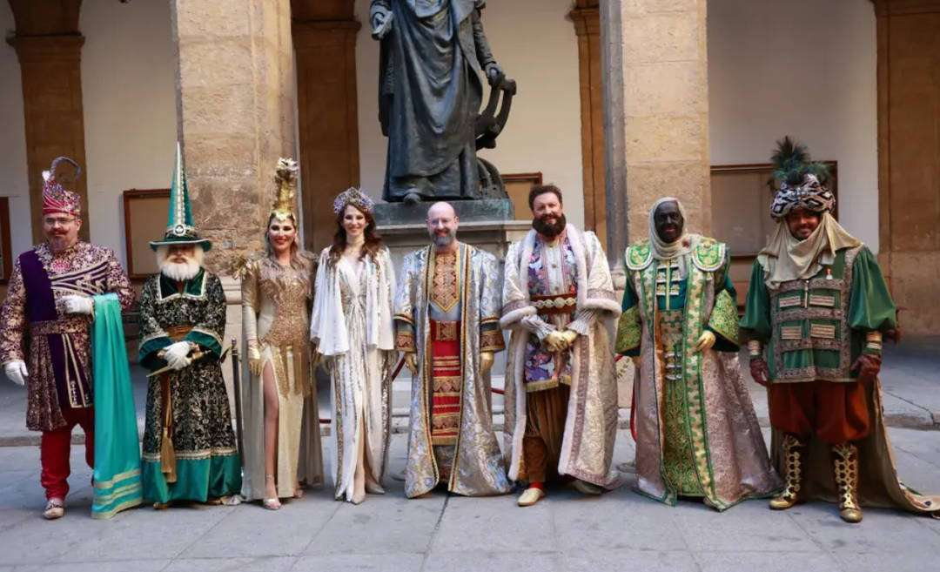
El gran protagonista de la tarde ha sido el rey Baltasar. Su majestad el rey Baltasar ha sido coronado por el alcalde José Luis Sanz y ha llegado, como de costumbre, con la cara pintada de negro y vestido de color verde. Sin embargo, su vestimenta tiene varios elementos distintivos inspirados en el traje de torero.

Slide 6
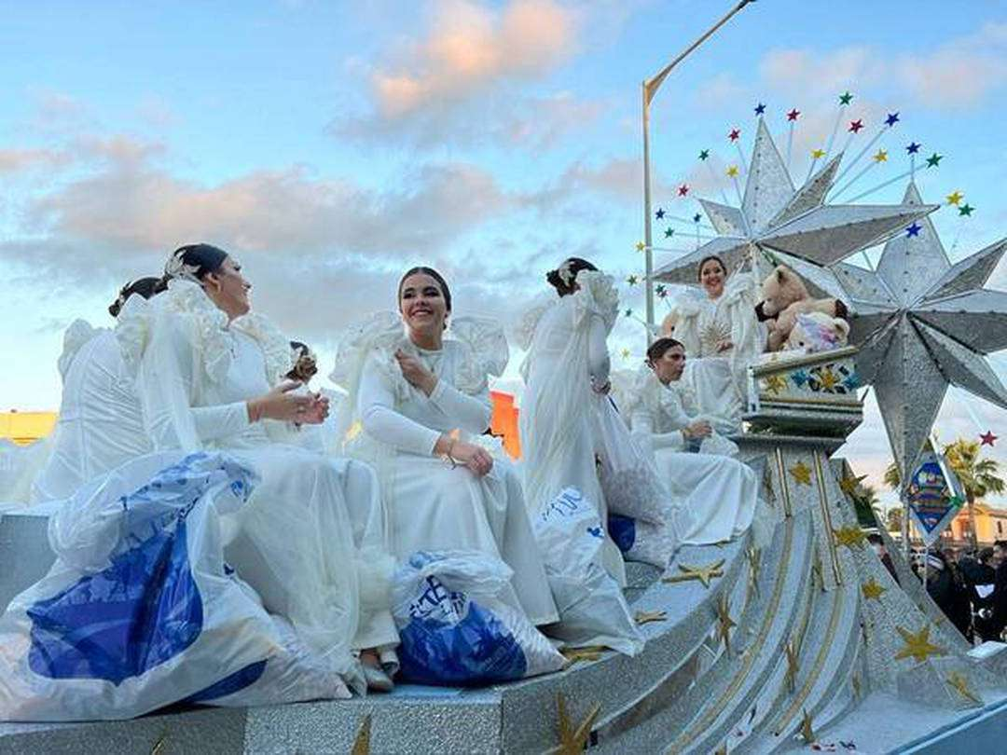
Sin embargo, esto no ha sido del todo una sorpresa debido a que el empresario José Luis Cabeza Hernández, quien encarna el papel de Baltasar, ya había dicho que durante la cabalgata habría algunos guiños taurinos. El empresario, mejor conocido como José Luis del Serranito, es aficionado de los toros.

Slide 7
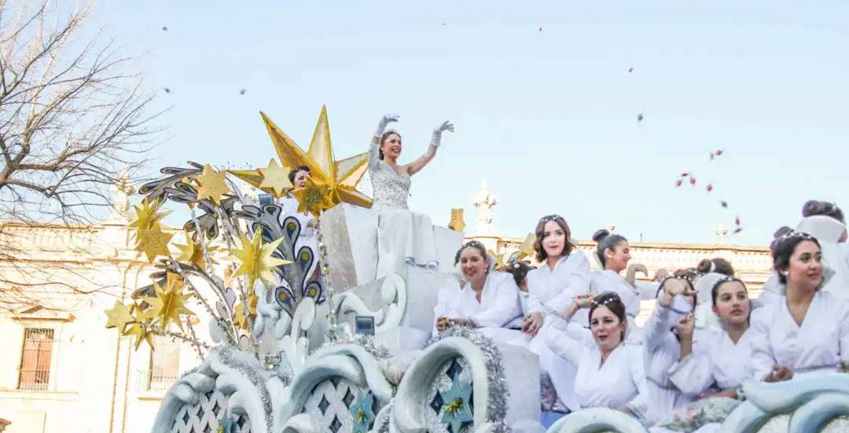
Normalidad. Es la palabra que mejor define el transcurso del día de Reyes y sus vísperas en la capital hispalense, horas en las que por sus calles han discurrido hasta 224 carrozas de una treintena de cabalgatas de barrios y distritos.

Slide 8
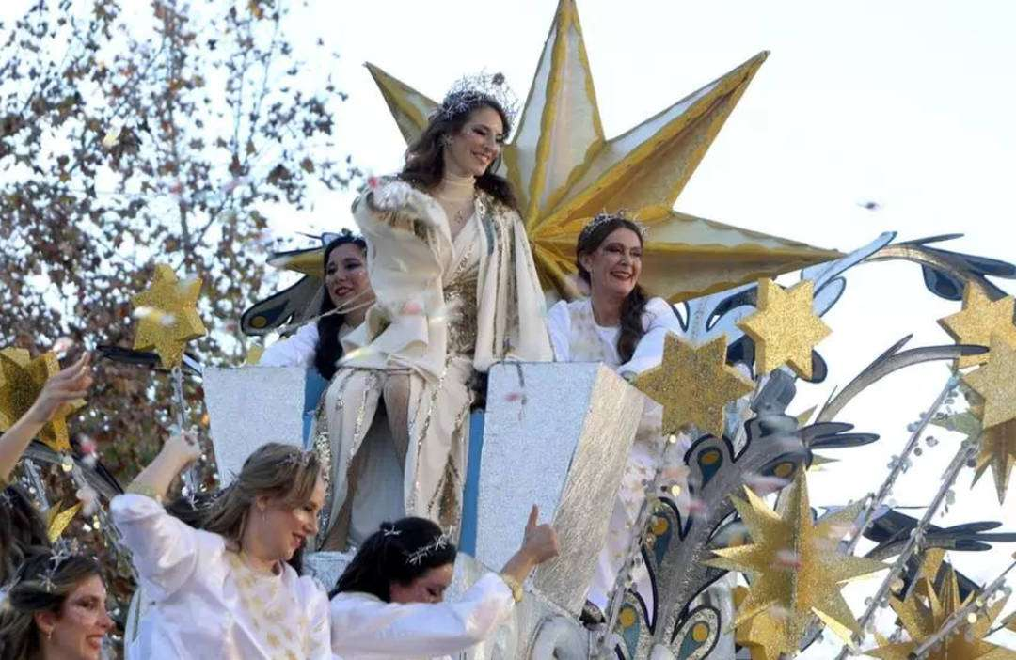
En sus casi seis horas de recorrido, los Reyes Magos pasarán por los puntos más importantes de Sevilla. El Casco Antiguo, la Macarena, Triana o Los Remedios serán algunos de los distritos por donde pasarán las carrozas.

Slide 9
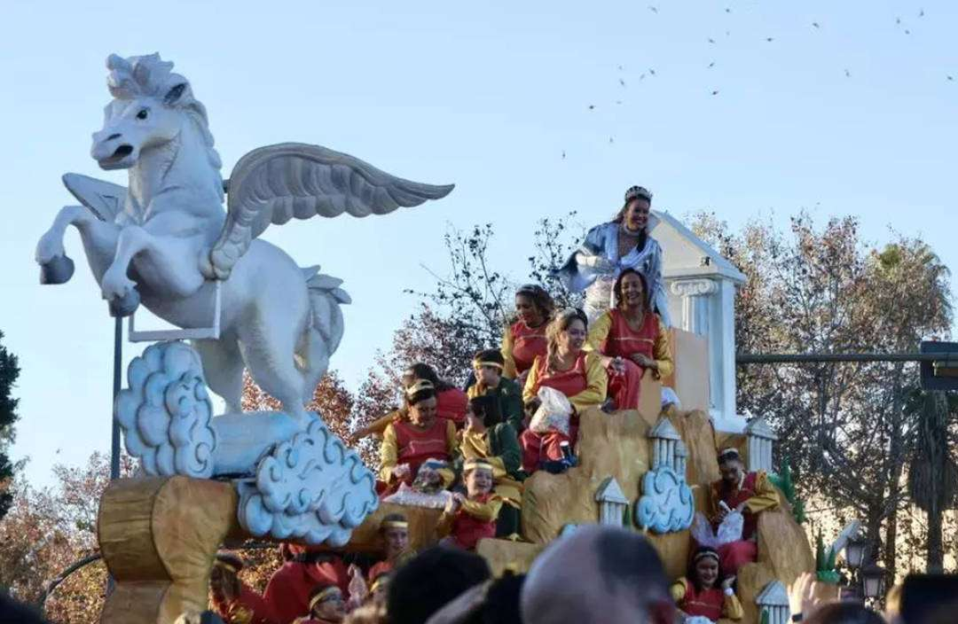
Irán acompañadas de música en directo, de la que se encargarán la Agrupación Musical Virgen de los Reyes, la Banda de Cornetas y Tambores Jesús Nazareno de Sevilla y la Agrupación Musical Santa María De La Esperanza, entre otras.

Slide 10
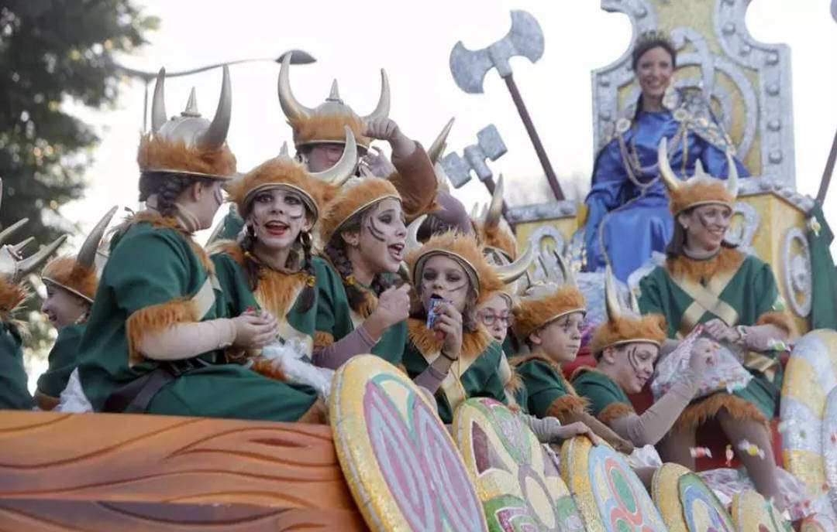
En total se repartirán unos 100.000 kilos de caramelos, además de 1.500 kilos de mojama, en envases de 15 gramos cada uno para evitar accidentes, con el fin de promover el consumo de pescado entre los niños.

Slide 11
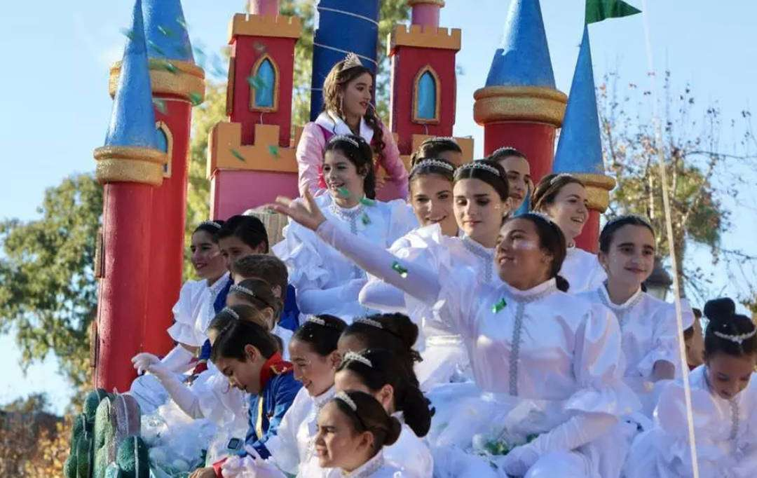
Según ha comentado el Ayuntamiento de Sevilla, más de 550 calles de la ciudad se han visto afectadas por estos desfiles de la ilusión, pero en todo momento ha destacado la normalidad.

Slide 12
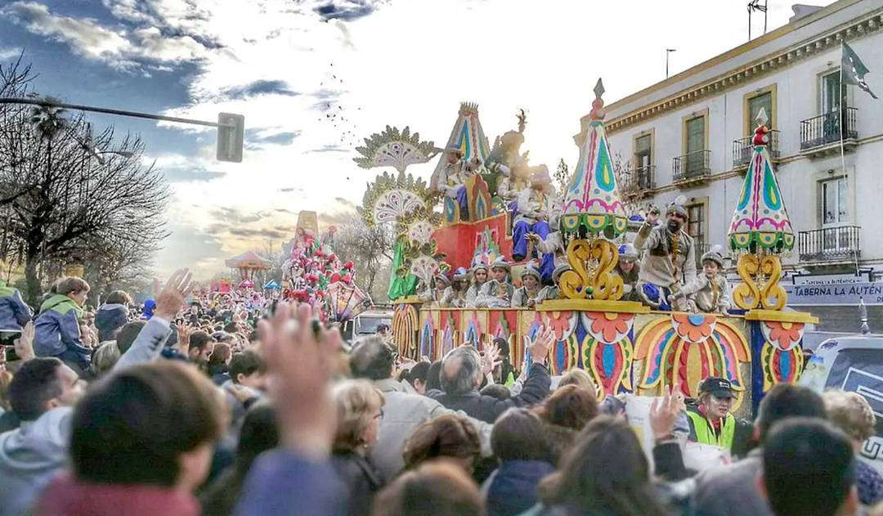
La ilusión se refleja en la cara de los niños y de los más mayores que se agolpan en la calle de Palos de la Frontera. En el interior del Rectorado se respira un ambiente festivo y deseoso. Los beduinos ultiman sus detalles, algunos terminan de comer apresuradamente sus bocadillos.

Slide 13
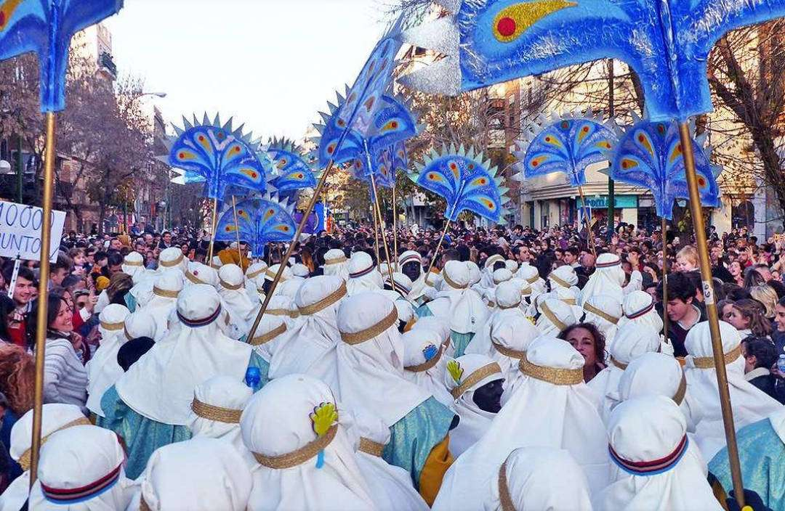
Mientras que otros retocan el betún de sus rostros o realizan las últimas llamadas antes de cruzar la salida con la Cabalgata. En el exterior, se colocan las 33 carrozas que conforman la Cabalgata, el cortejo más grande de España recorriendo todo el perímetro de la Universidad sevillana.

Slide 14
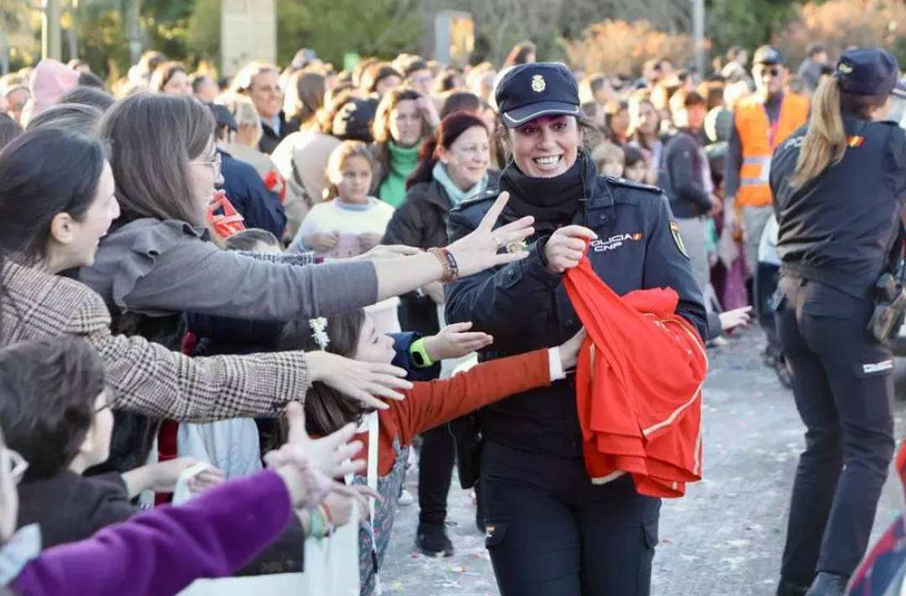
La comitiva ha llenado la ciudad de alegría, con la sensación en algunos tramos que iba excesivamente 'ligera'. El problema de verdad es el de todos los años, el 'detallito menor' de que muchos niños no ven porque los adultos no se apartan.

Slide 15
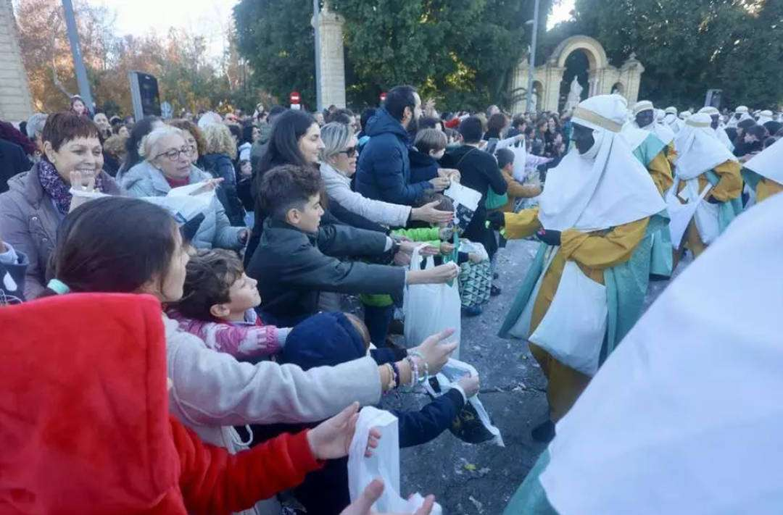
La gran cabalgata de Reyes Magos de Sevilla ha llenado la ciudad de alegría un año más, en la que se ha podido ver calles repletas y mucha ilusión de los pequeños y los mayores. Una cabalgata que empezaba con imágenes especiales.

Slide 16
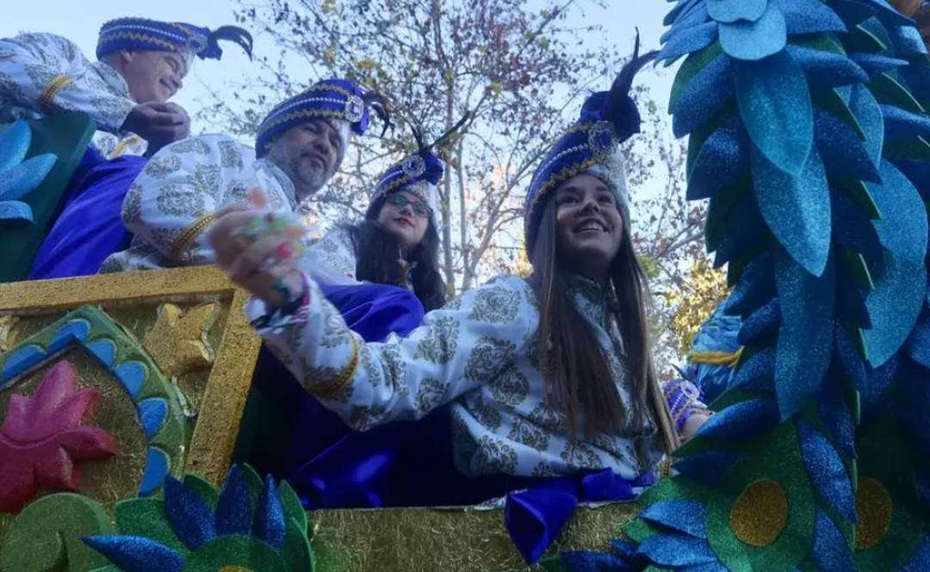
Los niños y los familiares se preparan para el comienzo, entre tanto los organizadores cargan de kilos y kilos de caramelos las carrozas. Los músicos ensayan y afinan sus instrumentos. Todo está listo para la noche más mágica del año.

Slide 17
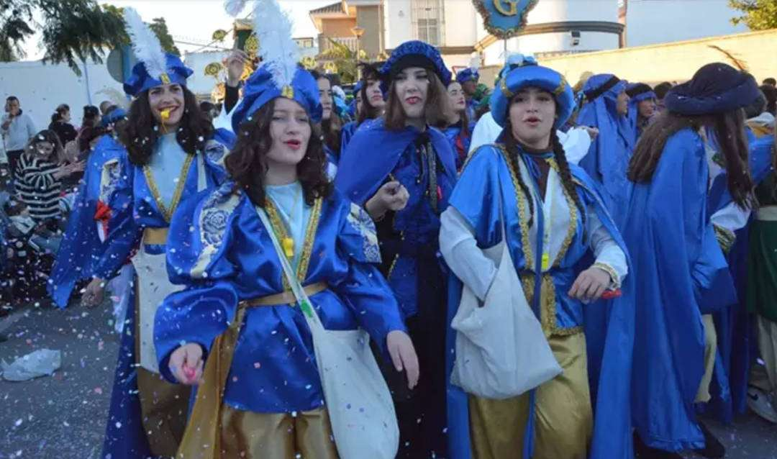
Algunas carrozas han volado como si fuera un paso de Semana Santa bajo un manto de lluvia. Pero, claro, cuando se habla de 33 carrozas, con sus caramelos y sus regalos, el cortejo tardaba alrededor de una hora entre la cabeza (policías que iban abriendo camino) y Baltasar, cerrando el desfile.

Slide 18
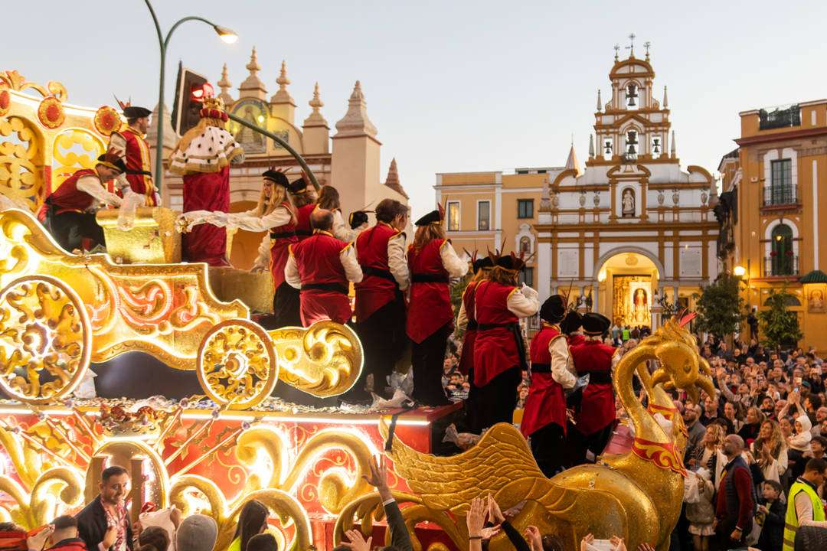
Como es habitual, entre los representantes que presidían carrozas, véase el Gran Visir, había personajes sevillanos con una vida pública todo el año, pero irreconocibles el día 5 respecto a su papel habitual.

Slide 19
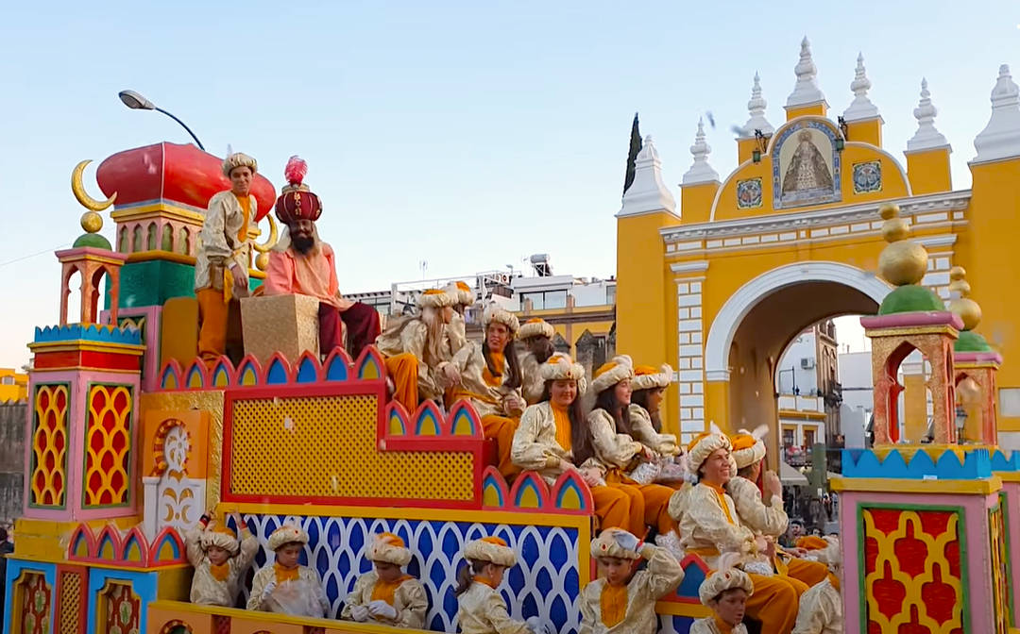
Como si volvieran a ser niños, casi como pasa en los carnavales, quienes suelen ir trajeados y son personas serias se convierten en este rato en quienes fueron décadas atrás.

Slide 20
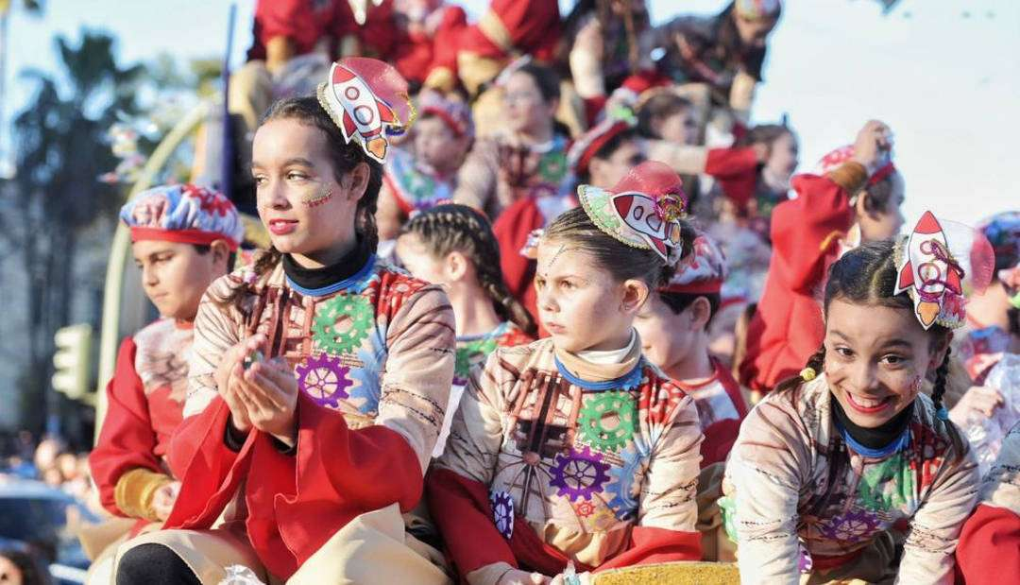
Y así se contagia al público, sintiendo verdadera emoción. Gran despliegue de brazos, de lanzamiento de caramelos, sin parar, con verdadero apasionamiento.

Slide 21
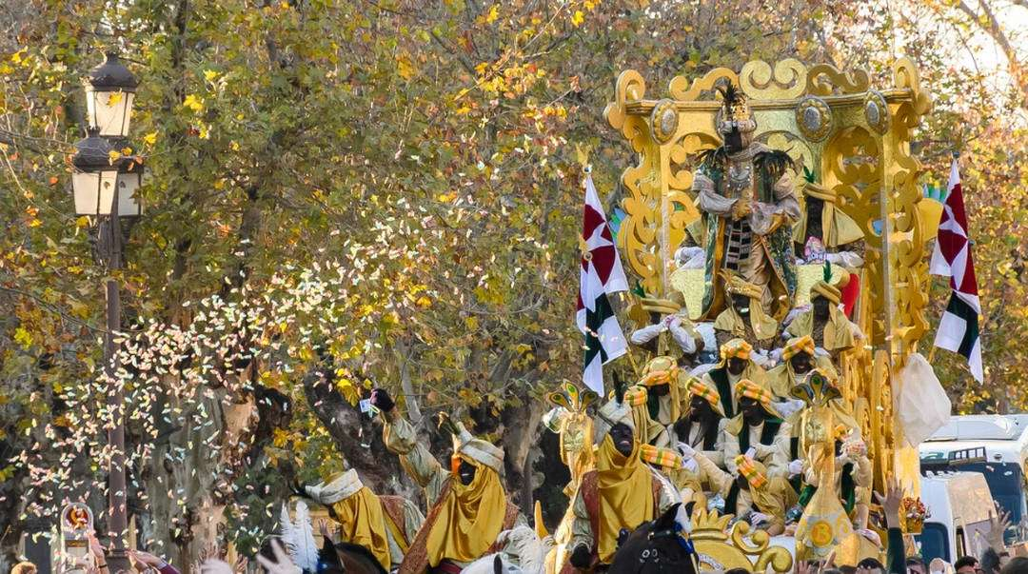
Una de esas cositas que tenía este año la cabalgata era los regalos que se iban a lanzar. No había entradas para el Icónica, que se repartirán por Sevilla en la mañana del 6 con una yincana en monumentos de la ciudad. Pero sí serranitos, en papelitos de caramelo.

Slide 22
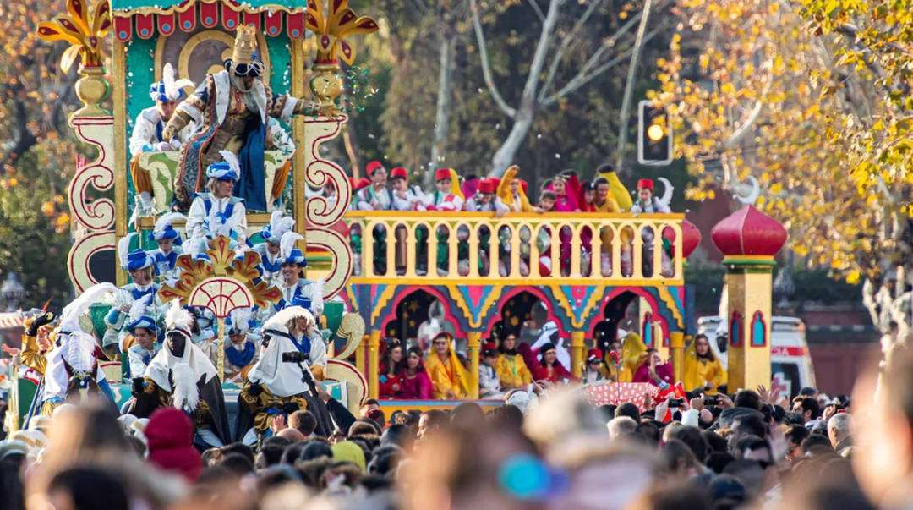
Cuando ha pasado la carroza de un mar de posibilidades, que prometió sobrecitos de mojama. A menudo se piden caramelos, ha sido la locura en la calle cuando la gente ha distinguido que la que llevaba dibujados unos pescaditos era la del atún.

Slide 23
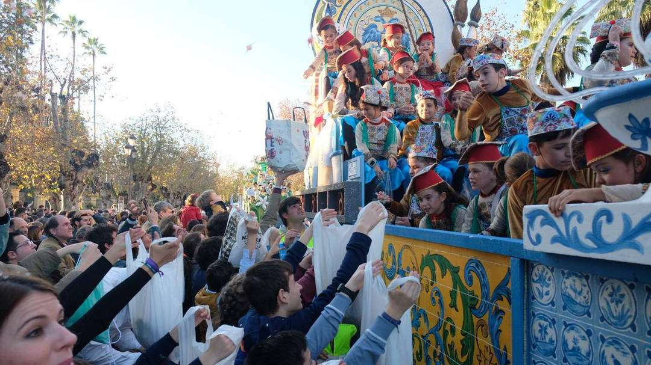
Sus Majestades los Reyes también se llevan mucho cariño. Uno se pregunta cómo será eso de ser rey mago. Si están los que piden -sin carta-, los que quieren colar al niño en la carroza por compromiso o algunas artes oscuras, o lo que supone que tantísimos vecinos, cientos de miles, te miren con ilusión. Niños de hoy y niños de ayer.

Slide 24
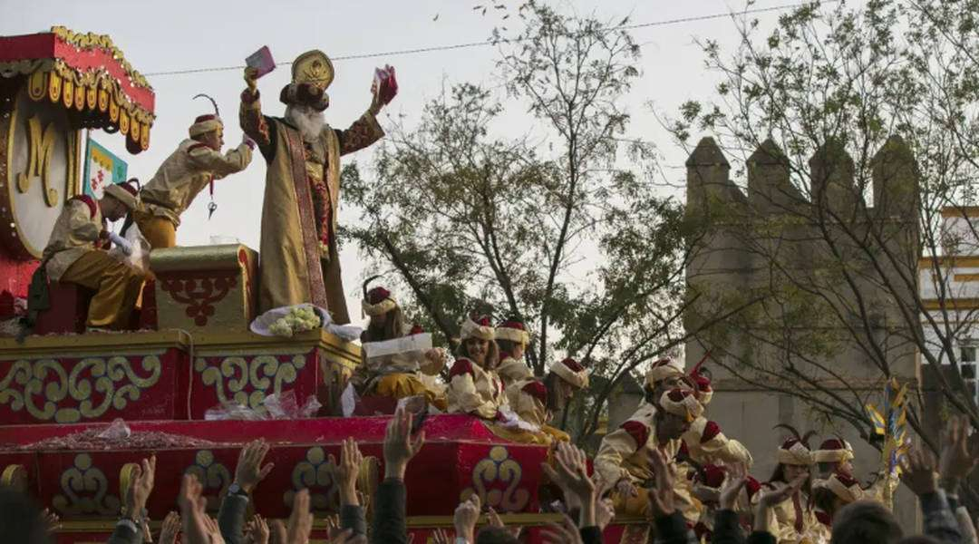
Entre las carrozas, no han faltado la de servicios públicos. Los figurantes de Tussam iban de rojo como los vehículos, y han ido bien acelerados tirando alguno bolsas completas sobre las cabezas de la primera fila, o lanzando pelotitas con cierta maldad -sin daños, que eran blandas-.

Slide 25
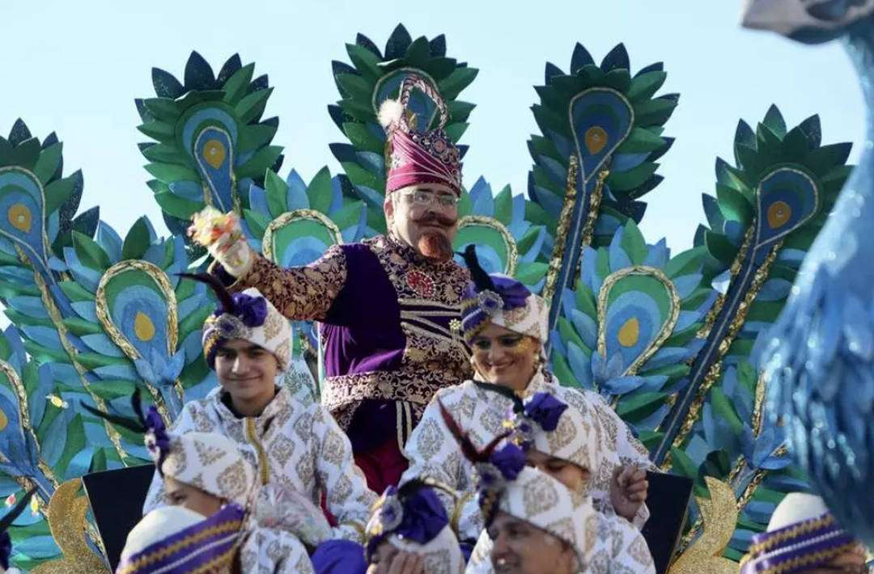
Algunas carrozas iban algo más sosas y eran más animadas por la gente que viceversa. Pero, en general, todos con caramelos, regalos. Triana, por cierto, espléndida como cada año, se ha volcado con los Reyes.

Slide 26
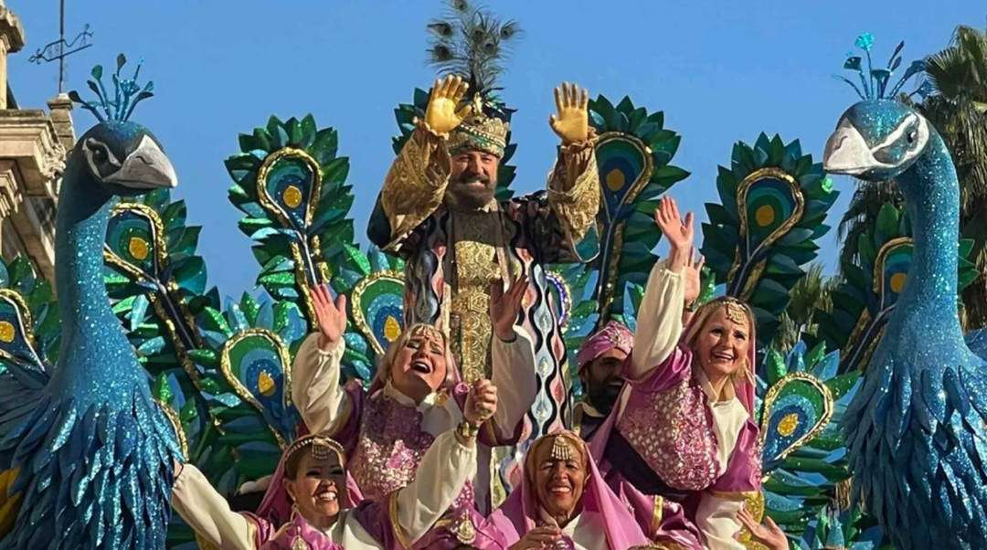
Lo polémico de la cabalgata, lógicamente, el traje de torero. Los hay que lo han defendido a hierro en defensa de la tauromaquia, y quienes lo han llegado a calificar de mamarracho, que no es forma de vestirse un rey Baltasar.

Slide 27
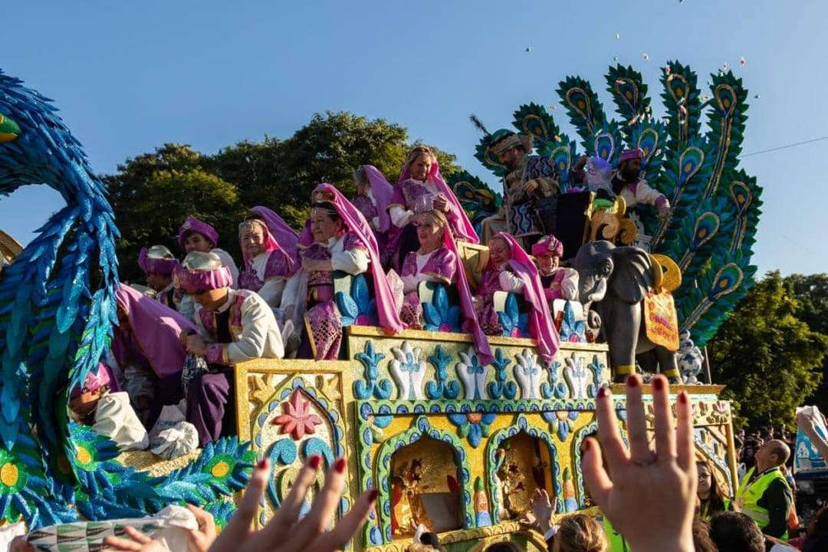
Quizás, el problema, esté en lo evidente que ha resultado que iba de torero, quizás ha sido un exceso, quizás no. La clave está en que quienes tenían que disfrutar de su día y del rey que para muchos es su favorito han estado embobados.

Slide 28
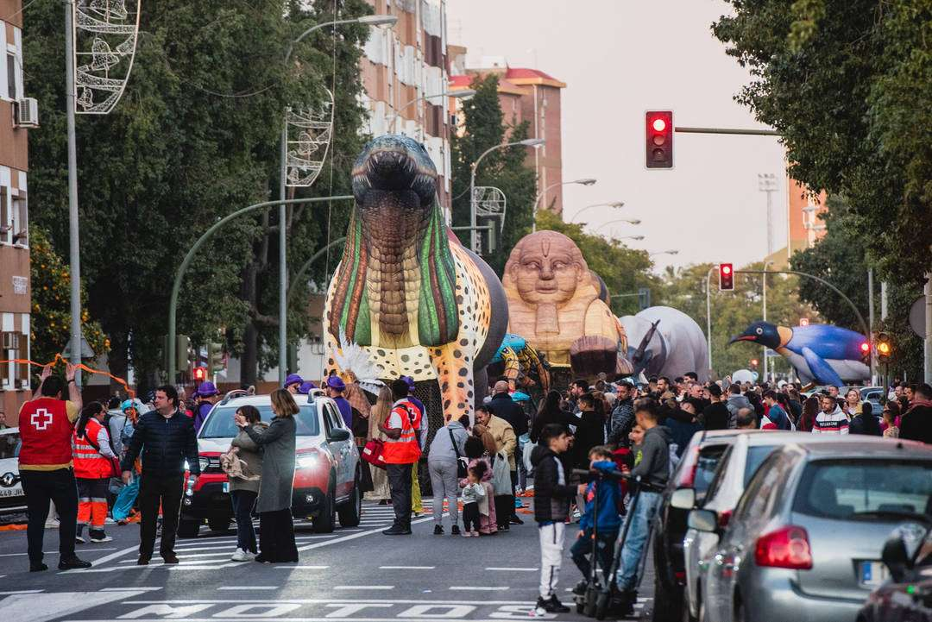
Y el que haya visto las luces del traje, con esa edad, con esos ojos, no tiene ni tiempo a pensar que tiene delante a un torero. Un detalle más para el recuerdo, quizás desacertado, pero con la trascendencia justa, porque lo cierto es que Baltasar se ha dejado la piel lanzando caramelos, que es lo bonito.

Slide 29
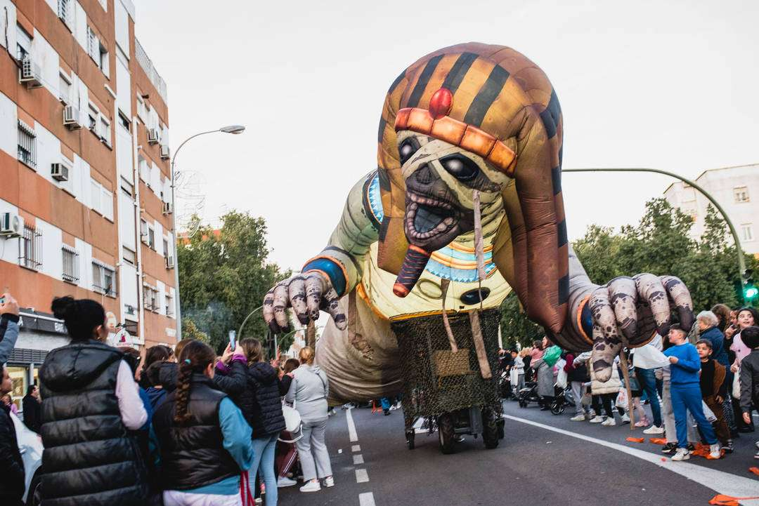
Y lo importante -abramos el melón-: ¿ha gustado a los niños la cabalgata de Sevilla de este año? Sí. ¿Ha gustado a los mayores? Parece que sí. ¿Ha ido un poco rápida en algunos tramos? Sí. Pero hay que insistir. ¿Ha gustado a los niños la noche? Sí... y no.

Slide 30
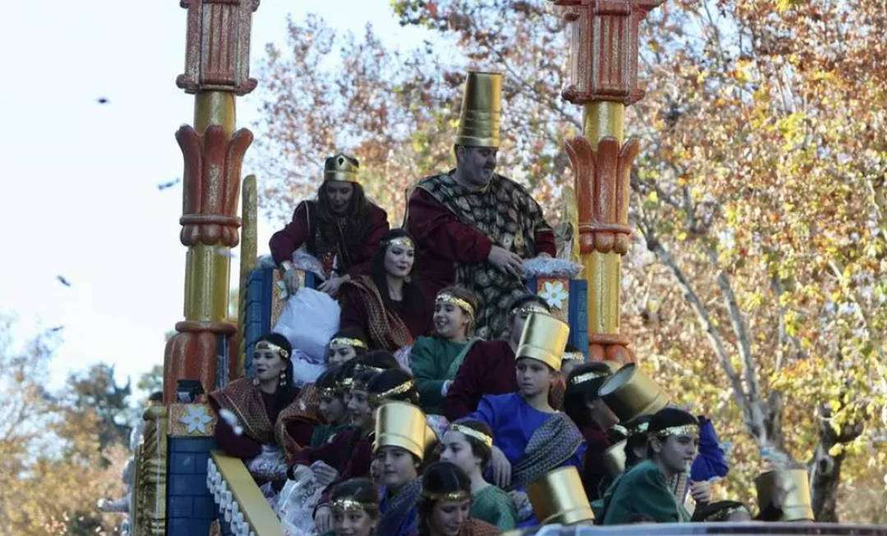
Porque lo del melón que hay que abrir no es achacable a los organizadores de la cabalgata, sino a los propios sevillanos. Como ocurre cada año, a menudo los niños se quedan sin ver a sus Reyes Magos porque los adultos no entienden que los pequeños tienen la manía de medir menos de 1,20 mts.

Slide 31
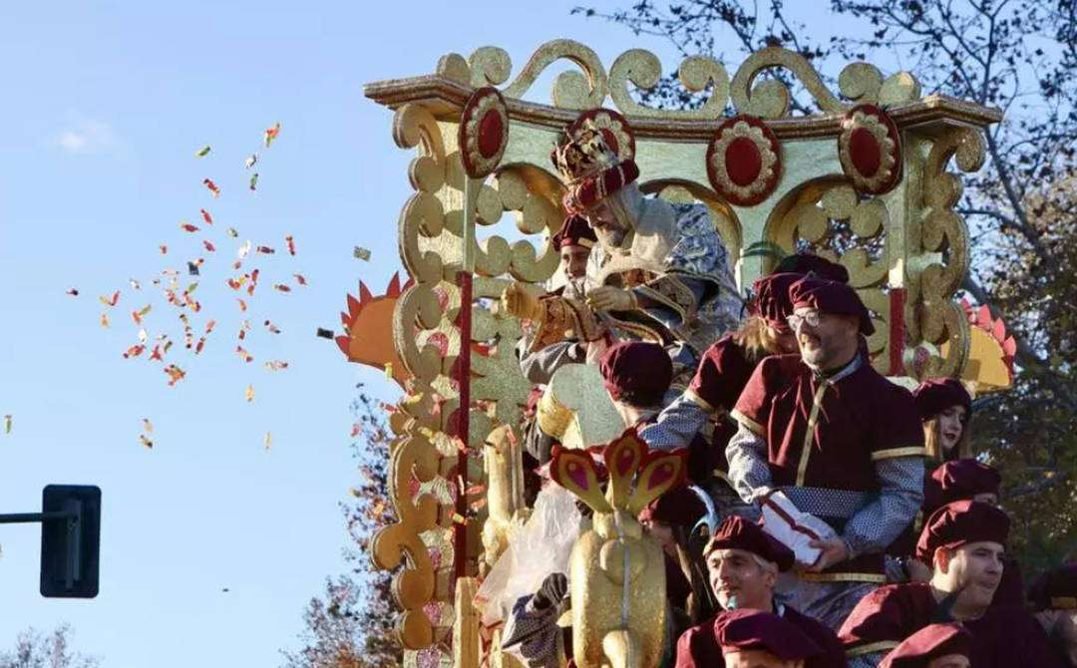
En el núcleo del centro, donde más evidente se hace la aglomeración, habría que recuperar la costumbre cívica de dejar a los más pequeñitos delante.

Slide 32
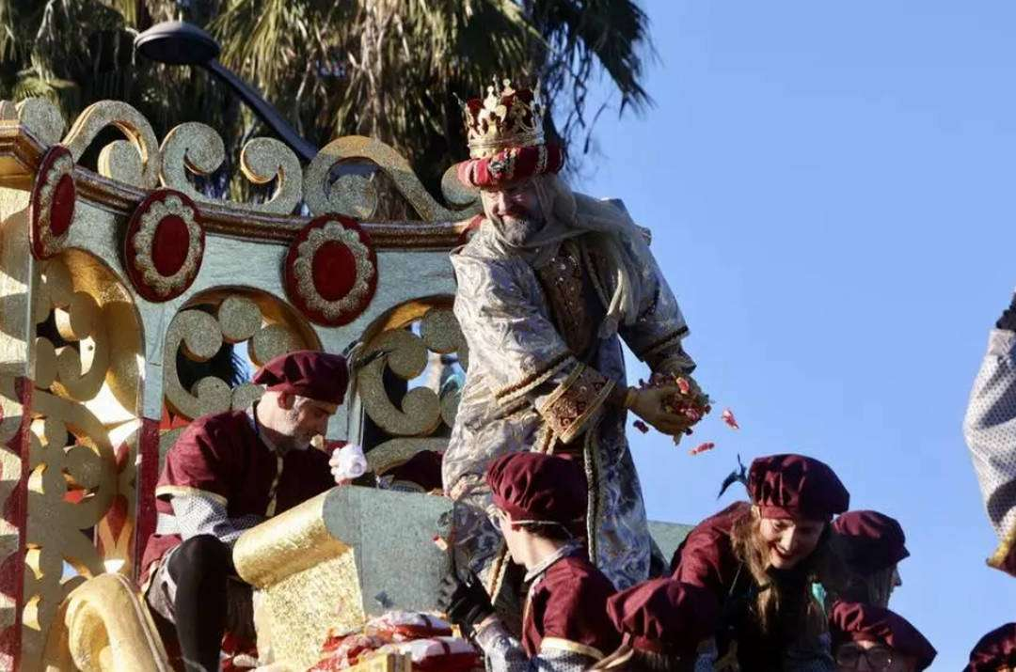
Es tentador, como adulto, lo de volver a ser niño por un rato, pero no a costa de que los que son niños ahora no vean nada. Ha ocurrido y se escuchaban los "no veo" de cada año. No aprendemos, no queremos escucharles.

Slide 33
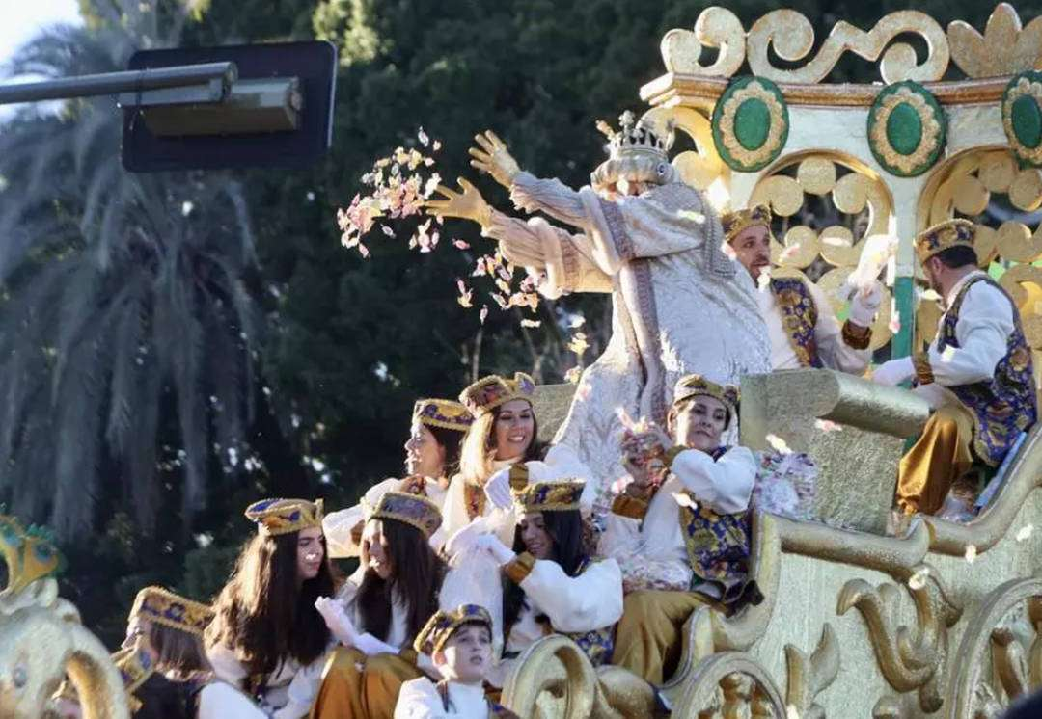
Es, además, la segunda fiesta más antigua de los cristianos (después de la Pascua de Resurrección) y comenzó a celebrarse en oriente, pasando después a occidente alrededor del siglo IV.

Slide 34
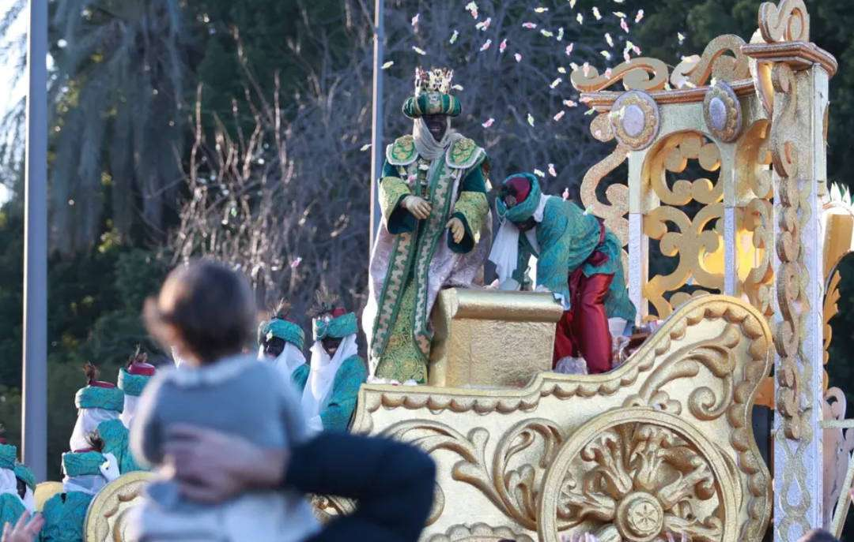
Y se escogió dicha fecha, seguramente, por influencia de los egipcios (el cristianismo se propagó en sus primeros tiempos en aquella zona del mundo) que en ese día festejaban el solsticio de invierno desde la antigüedad.

Slide 35
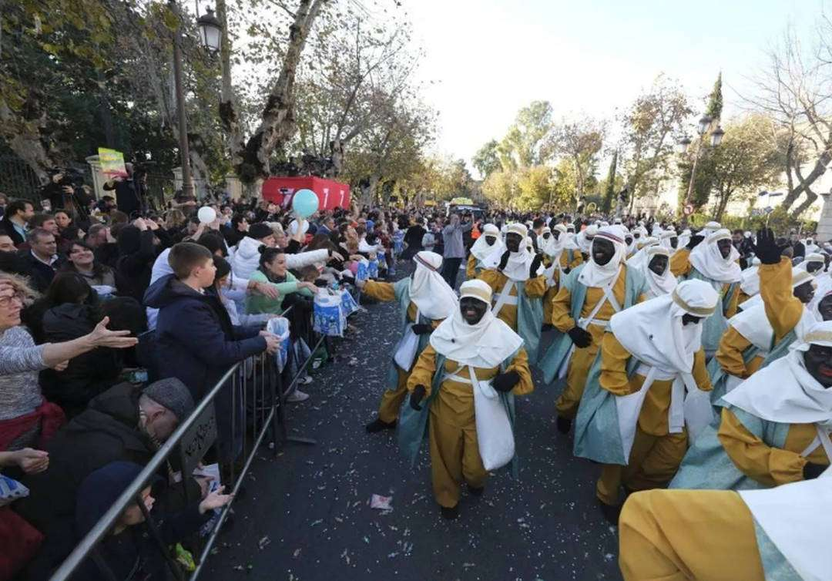
Sí, el cristianismo se apropió en sus principios de muchas fiestas y figuras paganas de los pueblos por dónde iba extendiéndose; sin ir más lejos el culto a la virgen María es una derivación del culto a la diosa Isis o la Navidad se hizo coincidir con las Saturnales romanas y el solsticio de invierno.

Slide 36
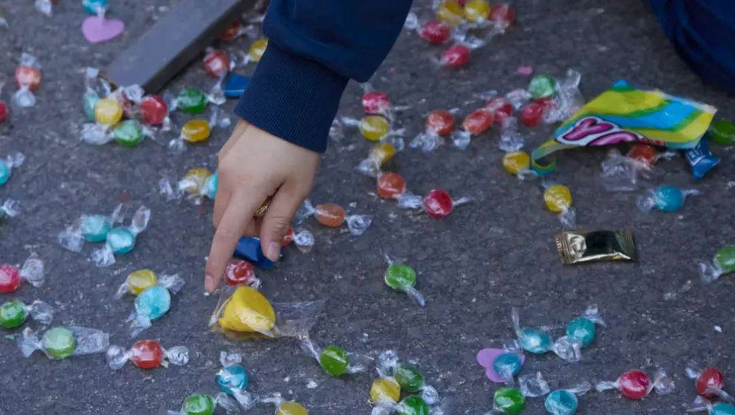
Recogiendo caramelos. Un niño recoge caramelos durante la cabalgata de los Reyes Magos en Sevilla.

Slide 37
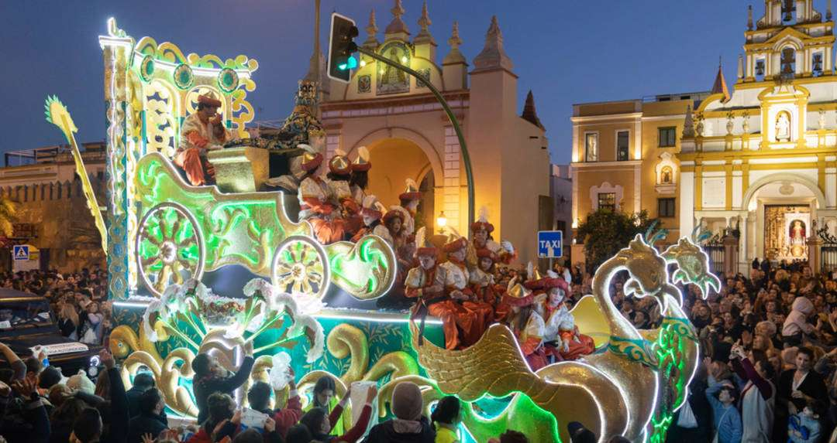
Ahora indaguemos un poco sobre quienes eran y de dónde venían. Sí, aquí sí que hay variedad y exotismo, incluso teorías en principio algo excéntricas. Empecemos con lo de magos.

Slide 38
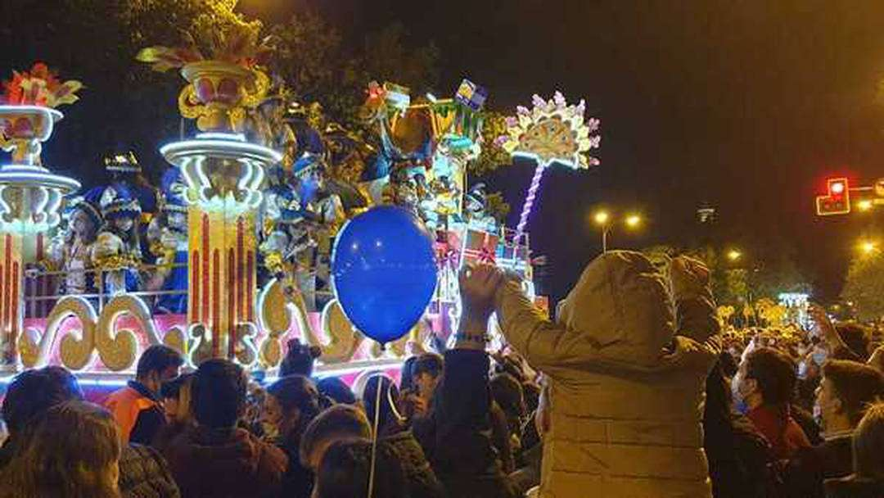
Extraña, sabiendo la animadversión y recelo que la Iglesia ha demostrado siempre hacia la magia, que venere a unos personajes con ese adjetivo en sus nombres.

Slide 39
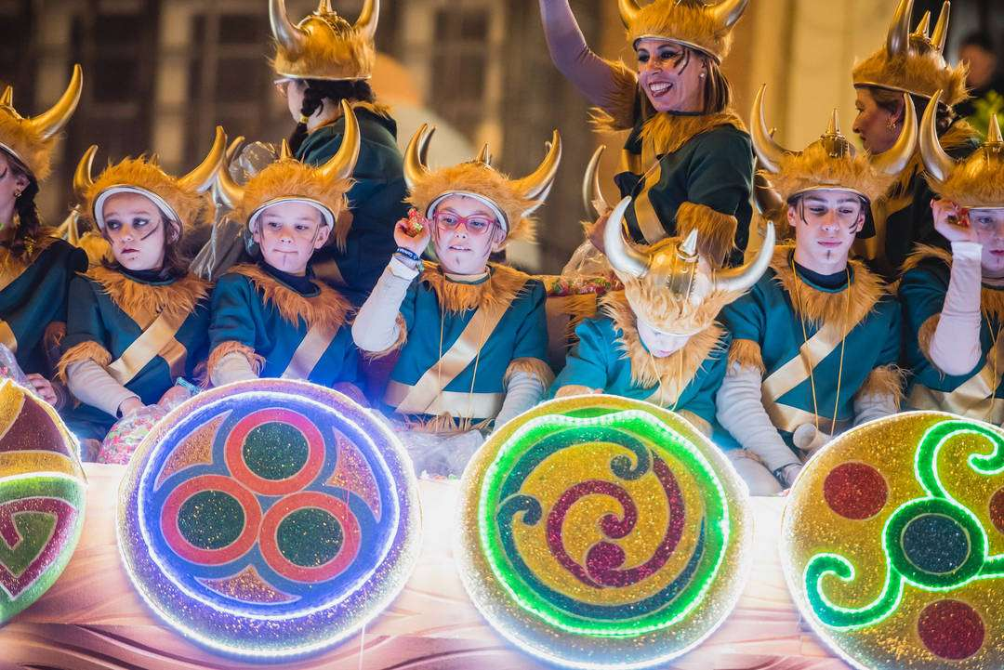
Pero es que en la época de Mateo dicha palabra tenía un significado bastante diferente y se refería, en concreto, a personas de prestigio que eran reconocidas por su sabiduría y sus conocimientos científicos, especialmente en astronomía.

Slide 40
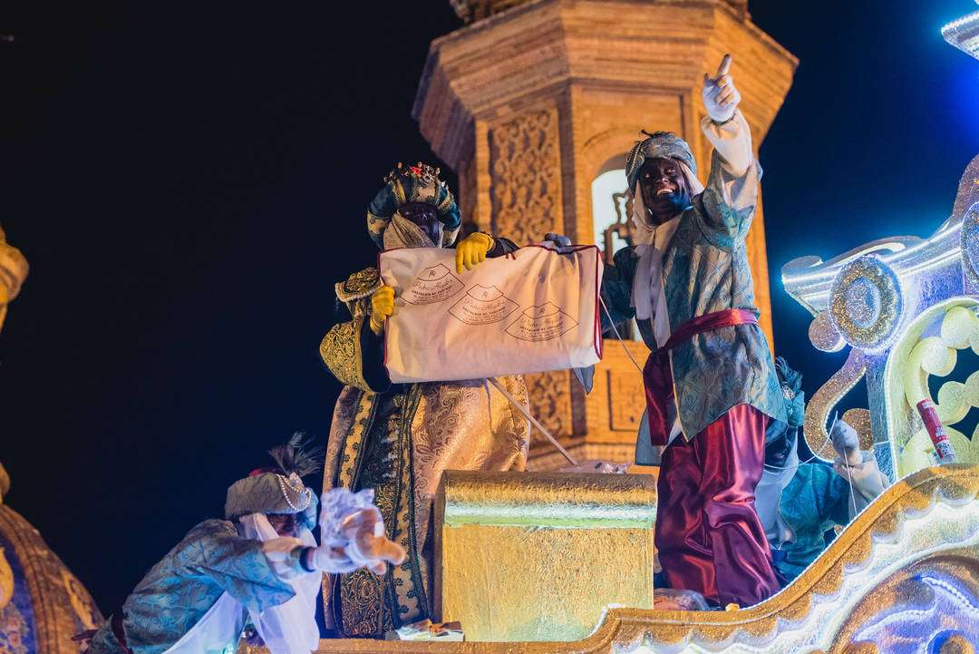
Dicha erudición se correspondería perfectamente con que su origen fuese Persia, incluso Babilonia pues en ambos territorios esa ciencia había alcanzado un alto nivel y los sacerdotes versados en ella se habían convertido en una casta de gran poder.

Slide 41
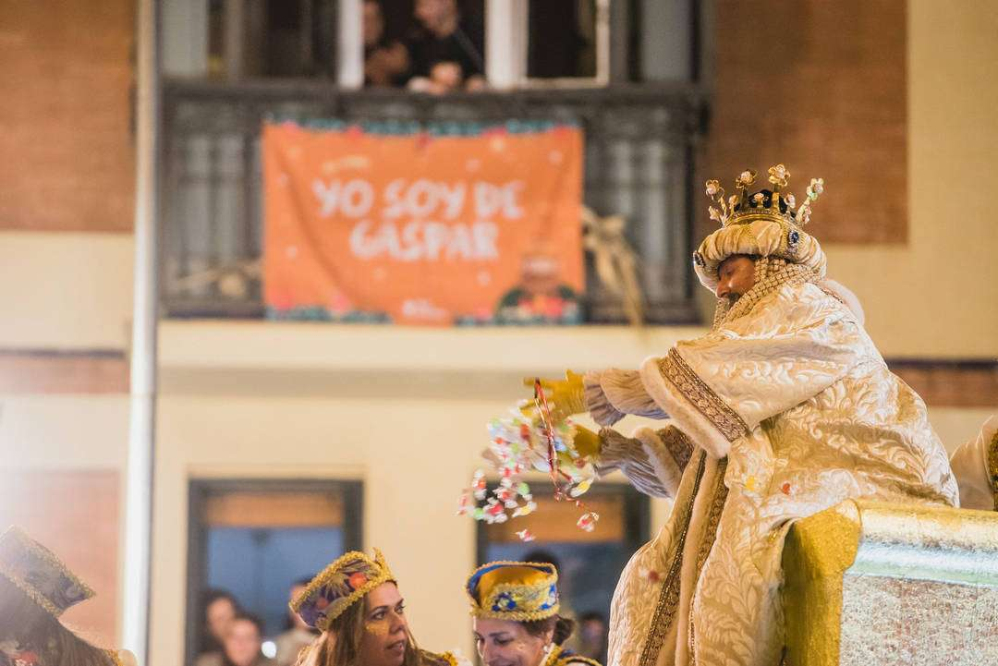
Pero como a esta historia se le ha dotado de una gran simbología, también podemos encontrar textos donde los hacen proceder, además de Persia y Babilonia, desde Grecia, Egipto e India.

Slide 42
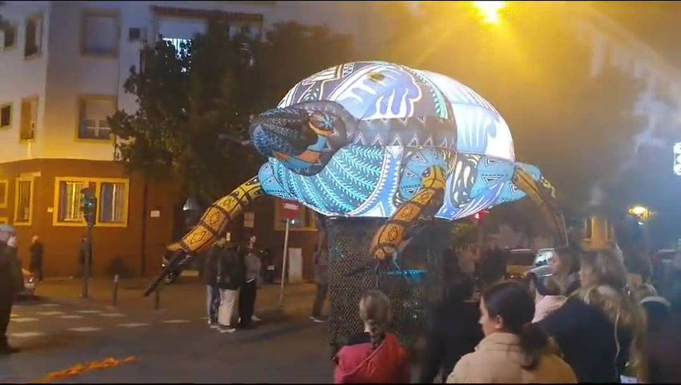
Incluso el papa Benedicto XVI (un gran erudito teológico) en su libro La infancia de Jesús no descarta que hasta pudiesen venir desde occidente, más concretamente desde Tartessos.

Slide 43
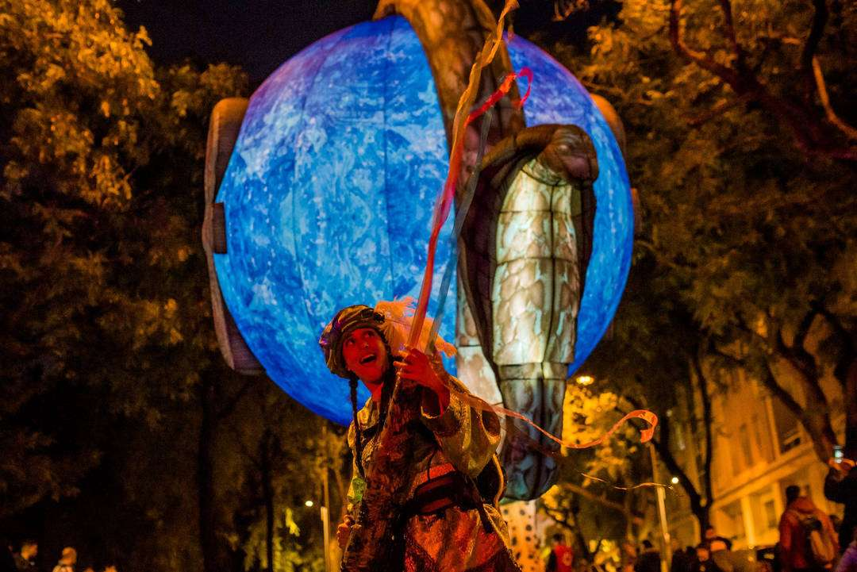
Simplemente, los Reyes Magos simbolizan la universalidad de la conversión de los paganos ante el nacimiento de Jesús, utilizando la geografía conocida en la época, además de escenificar la unión de la ciencia con la religión.

Slide 44
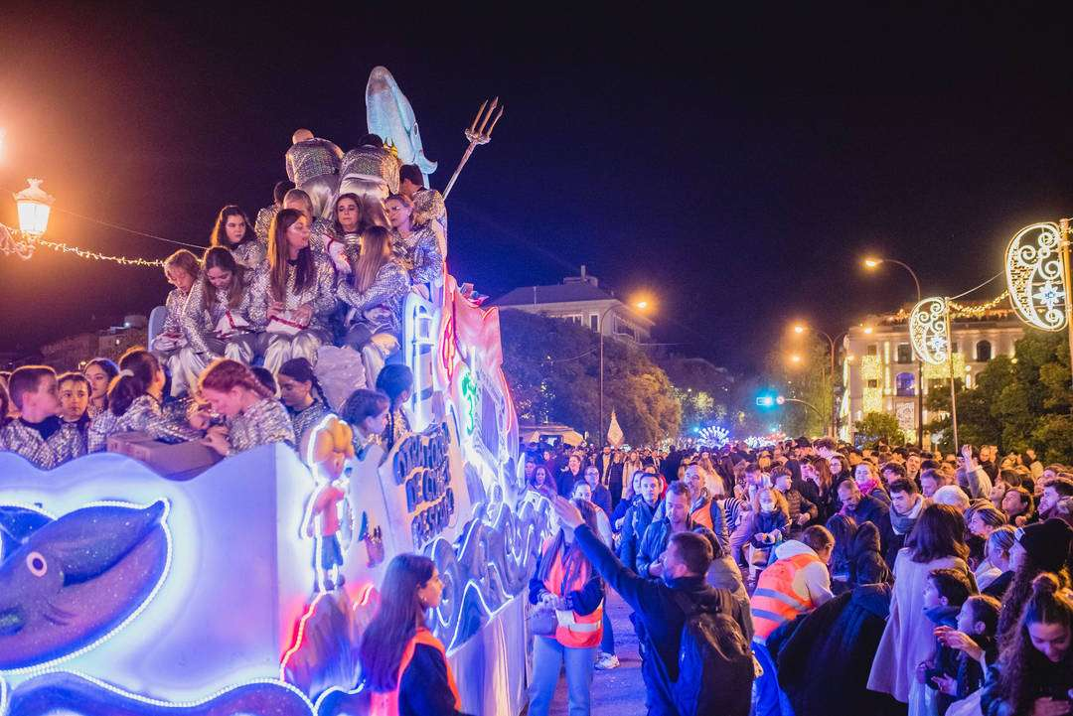
Respecto a lo de Reyes, pues también va por la misma senda; fue Quinto Séptimo Tertuliano en el siglo III quien vio en el Salmo 72 la referencia a su dignidad real (…Que los reyes de Tarsis y las islas le paguen tributo, que los reyes de Sabá y de Seba le ofrezcan sus dones, que se postren ante él todos los reyes, y todas las naciones le sirvan…)

Slide 45
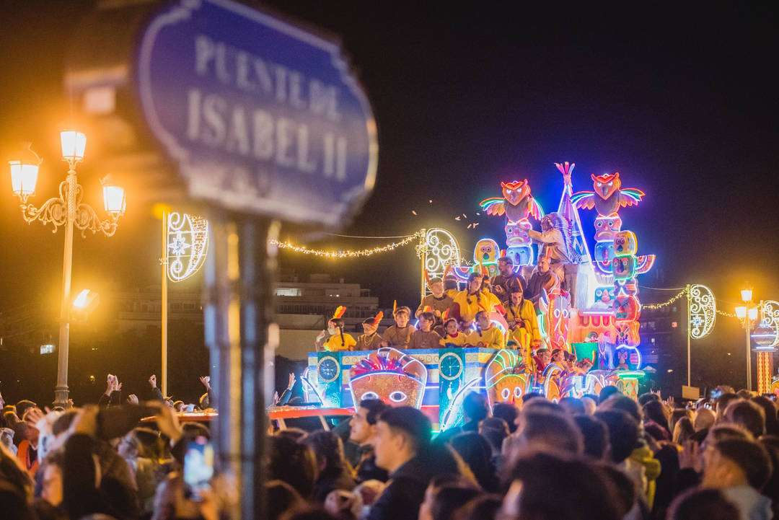
Podemos comprobar que realmente es una historia a la que se le ha dedicado muchos siglos de estudios, reflexiones y cavilaciones a fin de llenarla de contenido y significado. Pero sigamos con nuestra propia investigación sobre el tema. Ahora le toca a sus nombres y aspectos.

Slide 46
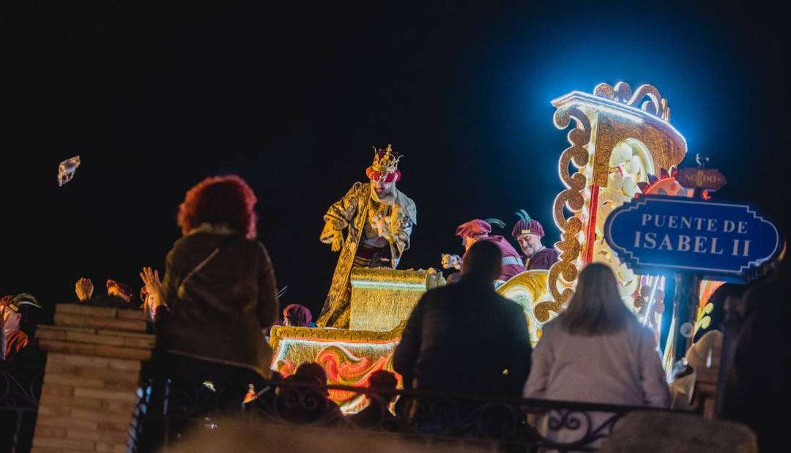
Los Tres Reyes Magos aparecen denominados como Melichior, Gathaspa y Bithisarea en los evangelios apócrifos y en el Excerpta latina barbari (una traducción de un texto griego del siglo V).

Slide 47
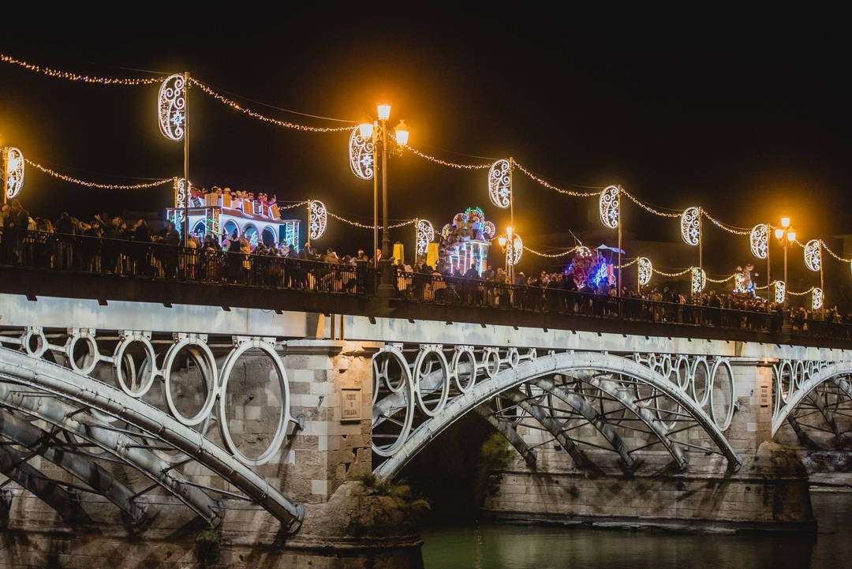
Los griegos los llamaron Appellicon, Amerín y Damascón; los hebreos, Magalath, Galgalath y Serakín y los sirios, Larvandad, Hormisdas y Gushnasaph.

Slide 48
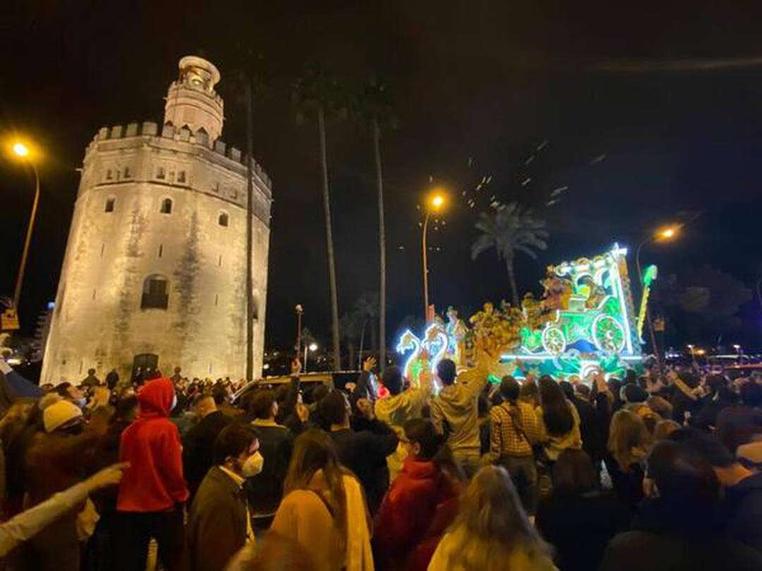
Los nombres de Melchor, Gaspar y Baltasar aparecieron por primera vez en el famoso mosaico del siglo VI en la basílica de San Apolinar el Nuevo en la ciudad italiana de Ravena.

Slide 49
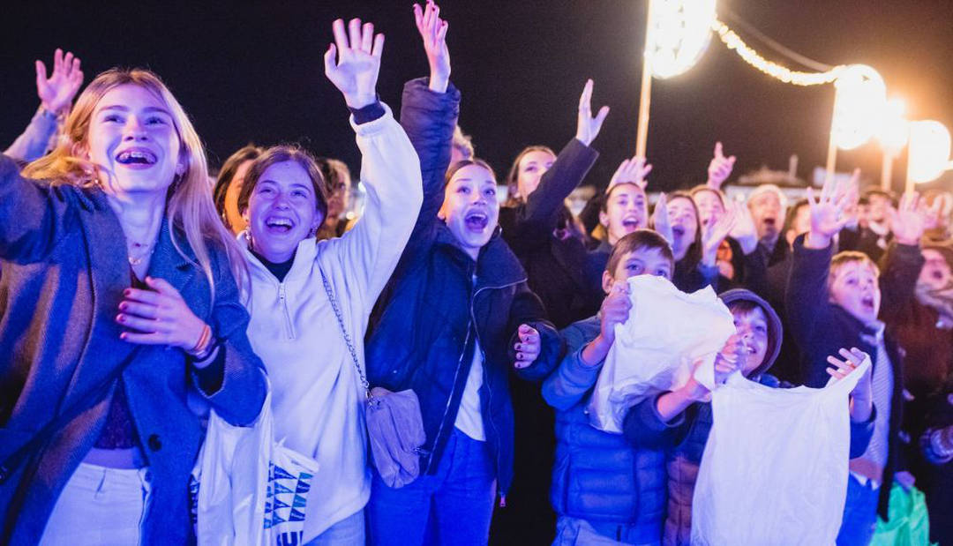
Y desde el principio se les caracterizó asignándoles una edad diferente a cada uno de ellos en representación de todas las etapas del ser humano, así como el simbolismo de los regalos que llevaban cada uno de ellos.

Slide 50
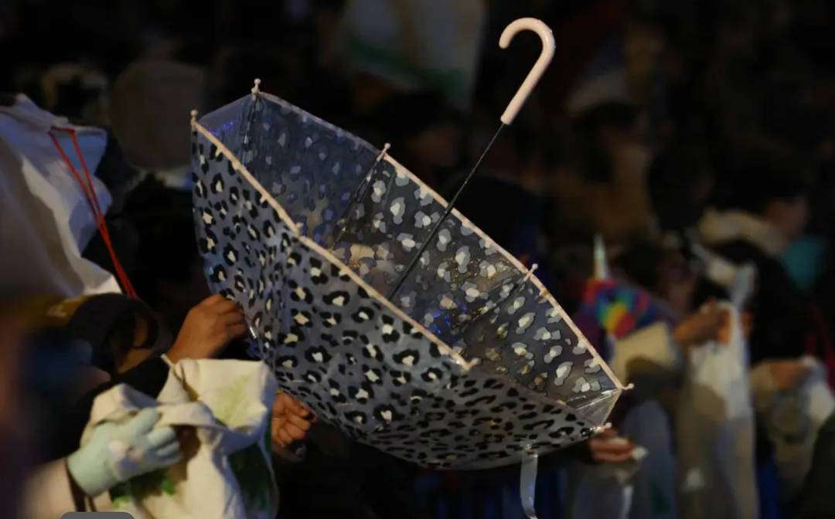
El truco del paraguas. Uno de los viejos trucos de las cabalgatas para lograr más caramelos es colocar el paraguas del revés, como han hecho a lo largo del recorrido en la cabalgata.

Slide 51
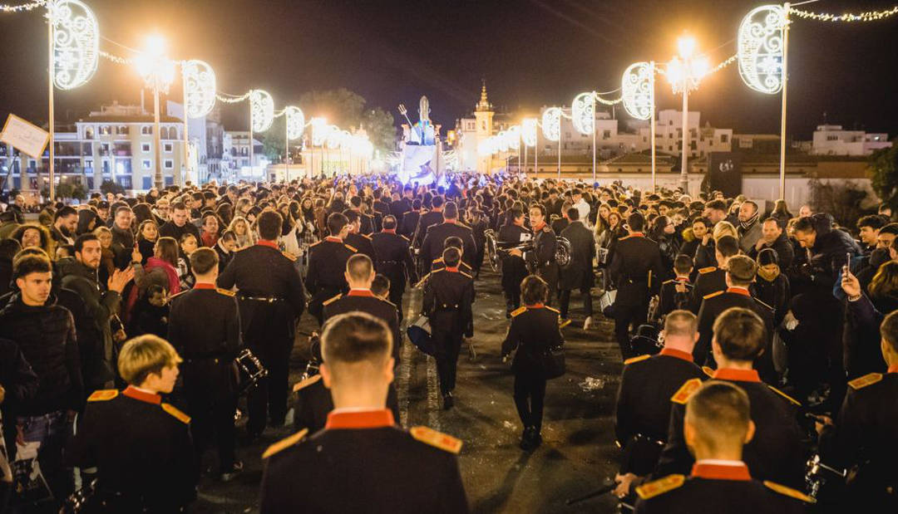
En sus casi seis horas de recorrido, los Reyes Magos han pasado por los puntos más importantes de Sevilla. El Casco Antiguo, la Macarena, Triana o Los Remedios son algunos de los distritos por donde pasaron las carrozas, que han ido acompañadas de música en directo, de la que se encargaron la Agrupación Musical Virgen de los Reyes, la Banda de Cornetas y Tambores Jesús Nazareno de Sevilla y la Agrupación Musical Santa María De La Esperanza, entre otras.

Slide 52
Música Enlazada
Títulos:
- Frosty the Snowman ( Willie Nelson )
- Its the most wonderfull time of the year ( Andy Willians )
- Sleigh Ride ( The Ronettes )
- Ya vienen los Reyes Magos

Slide 53







¿Te ha gustado?
Puedes ver más entrando
Aquí
Además puedes recibir powerpoints en tu correo electrónico suscribiéndote aquí:

